Slide 1
Zkušenosti s transferem technologií na jižní Moravě
Věda v Olomouci, 27. 11. 2012
David Uhlíř

Slide 2






Mise: Pomáháme lidem tvořit firmy, které mění svět.
Vize: Do roku 2020 přineseme JMK:
1 novou firmu s miliardovým ročním obratem
3 regionální společnosti s celosvětovým dosahem
2020 vysoce kvalifikovaných pracovních míst
Hlavní cíle:
Podpora inovačního podnikání a tvorby vysoce kvalifikovaných pracovních míst
Podpora konkurenceschopnosti regionu
Maximalizace vědecko-výzkumného potenciálu JMK z pohledu ekonomického rozvoje

Slide 3
Co je transfer technologií?
Zakládání technologických firem, vč. spin-off firem Komercializace duševního vlastnictví VŠ (licencování) Smluvní výzkum a vývoj Společné projekty aplikovaného VaV (VŠ/VO + firmy) Konzultační a expertní činnost, školení pro průmysl Zapojení partnerů z firemní sféry do výuky, alumni, „transfer on two legs“, ...

Slide 4
Zakládání technologických firem
Akcelerátor StarCube
Inkubační program Innovation Park
2 běhy ročně, 12-15 projektů; aktuálně 2 akademické projekty
Aktuálně 55 firem, 6 firem vzniklých na základě IP z VŠ
Výzva: regionální proof of concept fond

Slide 5
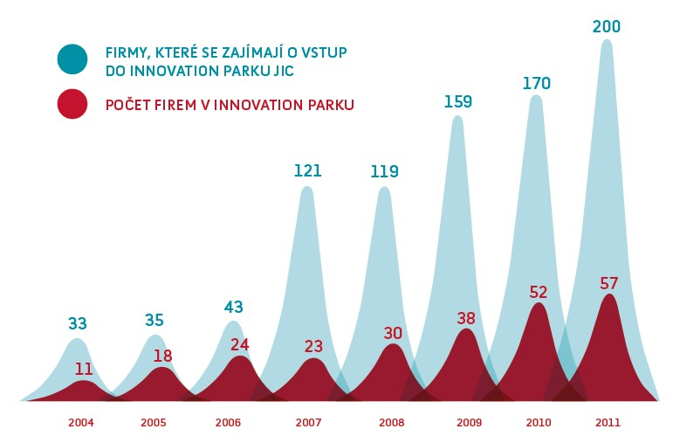

Slide 6
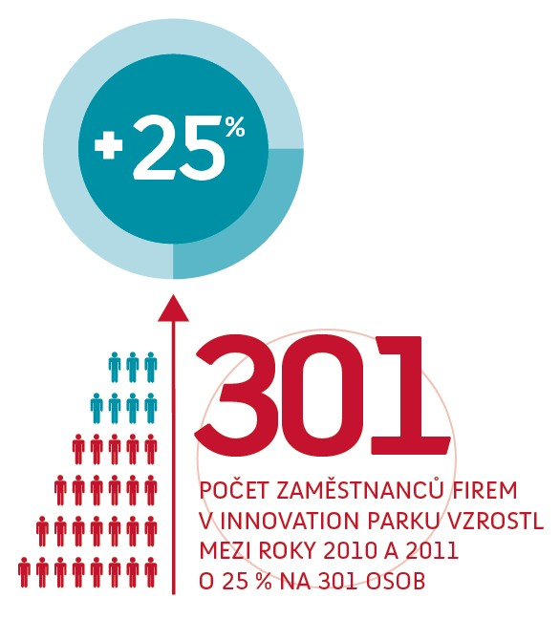

Slide 7
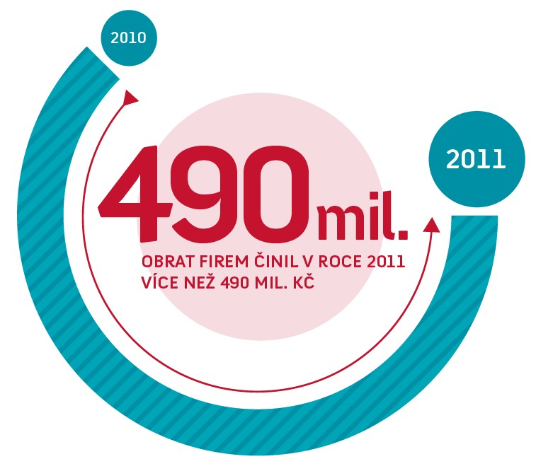

Slide 8
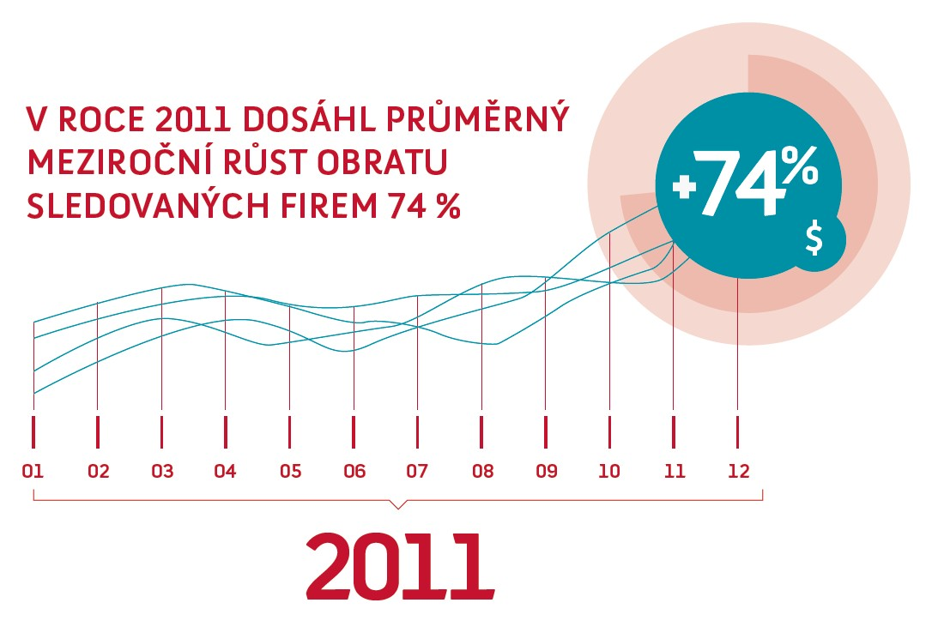
Notes:
infografika

Slide 9
Smluvní výzkum / Společné projekty
Inovační vouchery
Zprostředkování smluvního VaV / networking / projekty
145 podpořených projektů / 26,5m Kč (+dodatečně 11,4m Kč)
4 Open Innovation Sessions
11 x 120 vteřin: 337 účastníků, 1055 kontaktů, 501 spoluprací
20 podaných mez. projektů VaV / 4 úspěšné = cca 4m €
Výzva: optimalizace procesů / pobídek uvnitř VŠ
+ posílení komercializace IP

Slide 10
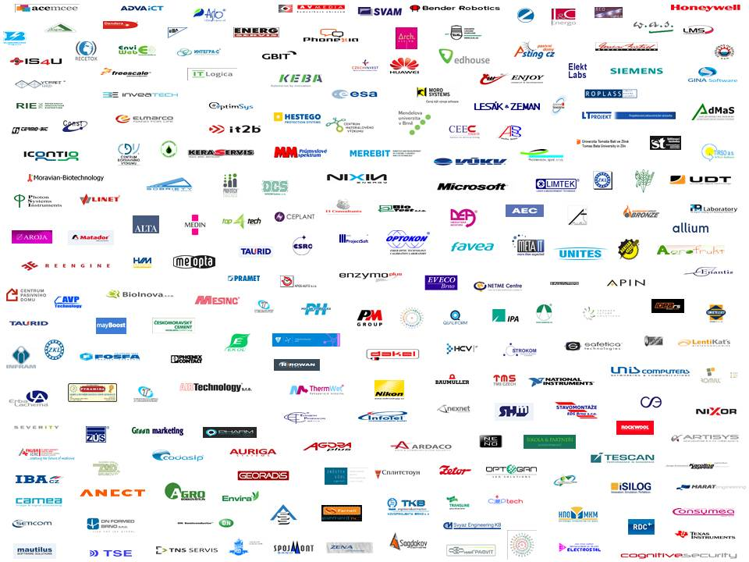

Slide 11
Děkuji za pozornost.
David Uhlíř
zástupce ředitele JIC
uhlir@jic.cz

